Slide 1



PHÒNG GD & ĐT QUẬN LONG BIÊN
MÔN : TỰ NHIÊN VÀ XÃ HỘI
BÀI 16: CHĂM SÓC VÀ BẢO VỆ CÂY TRỒNG
BÀI 16: CHĂM SÓC VÀ BẢO VỆ CÂY TRỒNG
TIẾT 1

Slide 2


Hãy quan sát hình ảnh, theo dõi tình huống để thảo luận nhóm và trả lời các câu hỏi sau:
+ Trong hình các bạn đang làm gì?
+ Việc làm đó có tác dụng gì?

Slide 3
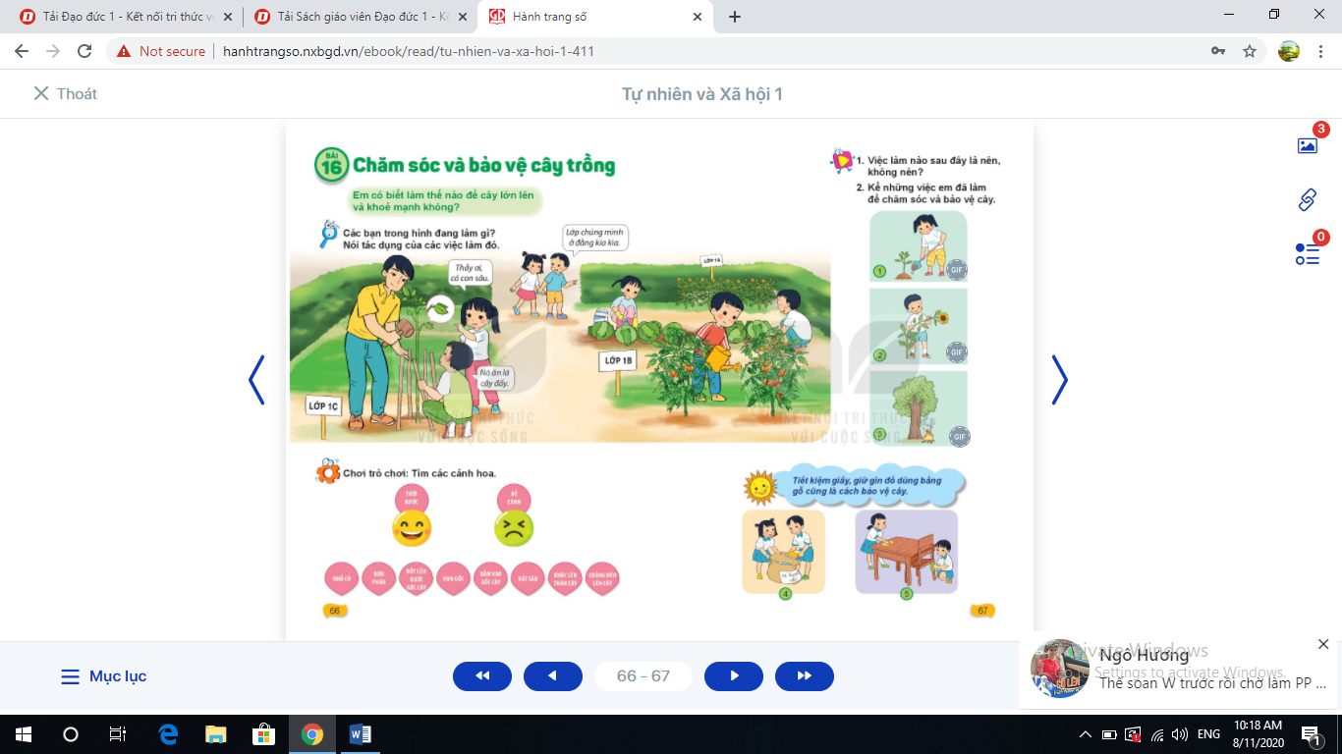

Slide 6

Cần chăm sóc và bảo vệ cây trồng như: Vun đất, tưới cây, rào cây, bón phân, bắt sâu, nhổ cỏ…

Slide 7

THƯ GIÃN

Slide 8


Tìm các cánh hoa

Slide 9
Tưới nước
Bẻ cành
Nhổ cỏ
Bón phân
Đốt lửa dưới gốc cây
Chăng đèn lên cây
Vun gốc
Bắt sâu
Dẫm vào gốc cây
Khắc lên thân cây
Nhổ cỏ
Bón phân
Đốt lửa dưới gốc cây
Vun gốc
Dẫm vào gốc cây
Bắt sâu
Khắc lên thân cây
Chăng đèn lên cây

Slide 10
Mọi người cần có ý thức chăm sóc và bảo vệ cây trồng.

Slide 11

Hãy quan sát hình ảnh, thảo luận nhóm và trả lời câu hỏi sau:
+ Việc làm nào sau đây là nên, không nên?

Slide 12
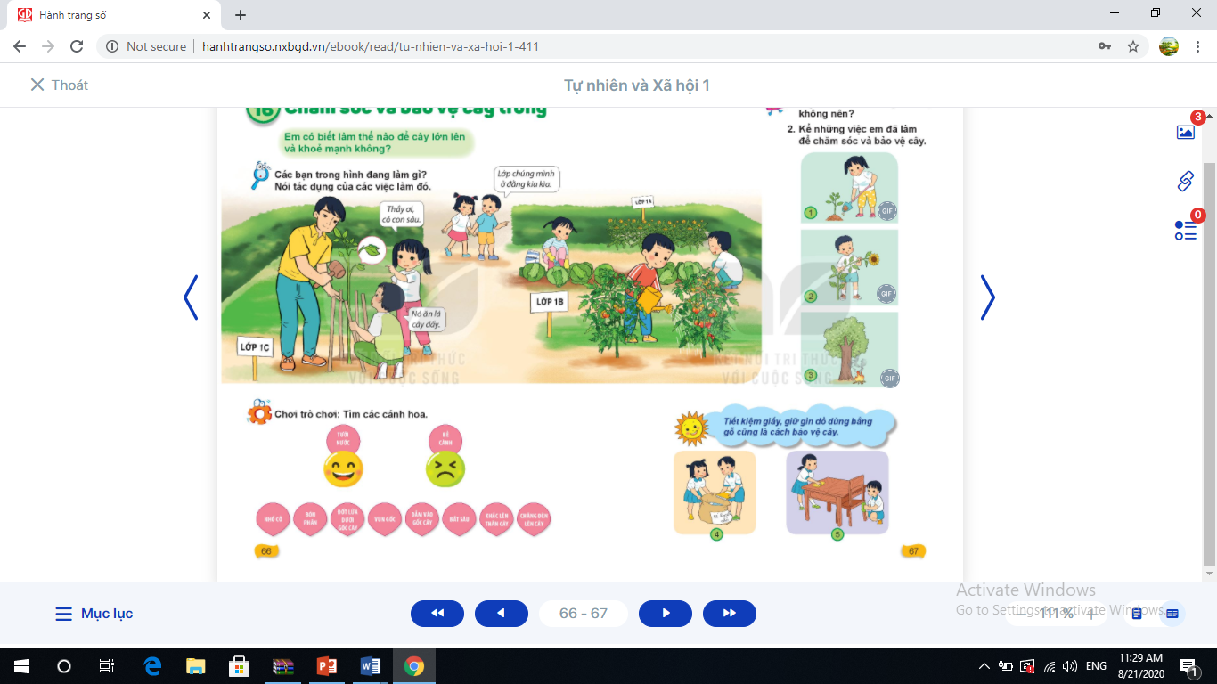

Slide 13
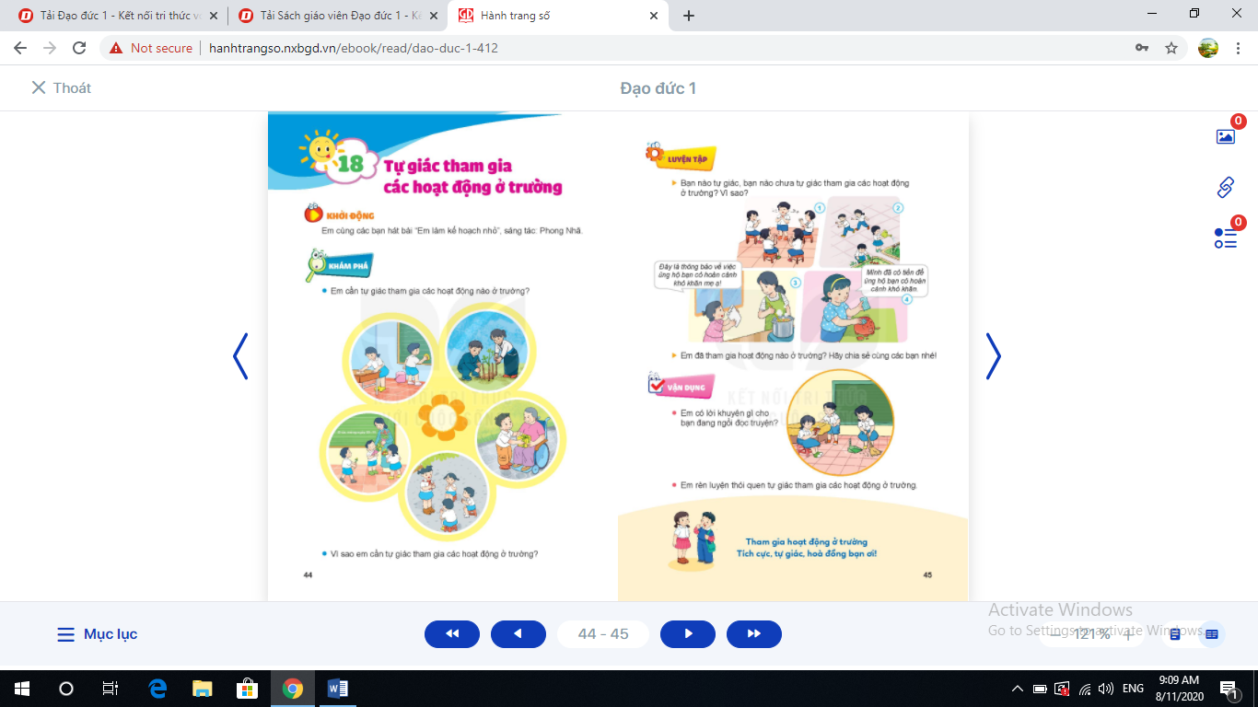

Slide 15
Tiết kiện giấy, giữ gìn, đồ dùng bằng gỗ cũng là cách bảo vệ cây.

Slide 17
Kể những việc em đã làm để chăm sóc và bảo vệ cây ?

Slide 18
- Cần chăm sóc và bảo vệ cây trồng như: Vun đất, tươi cây, rào cây, bón phân, bắt sâu, nhổ cỏ…
- Mọi người cần có ý thức chăm sóc và bảo vệ cây trồng.

Slide 19

CẢM ƠN CÁC CON ĐÃ TÍCH CỰC THAM GIA GIỜ HỌC

